Slide 1
Lab 4: Twin Delayed DDPG (TD3)
312551133
鄧長軒

Slide 2
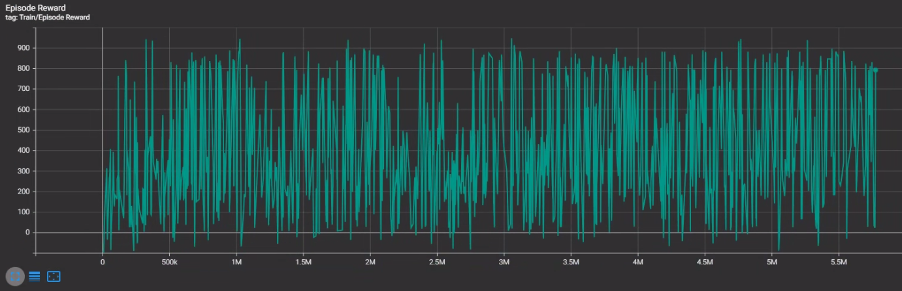
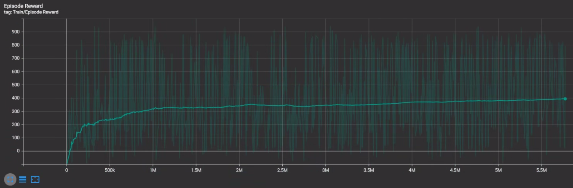
Training curve - Train Reward

Slide 3
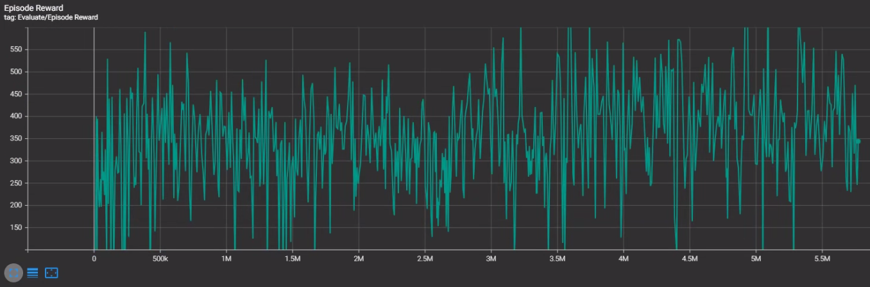
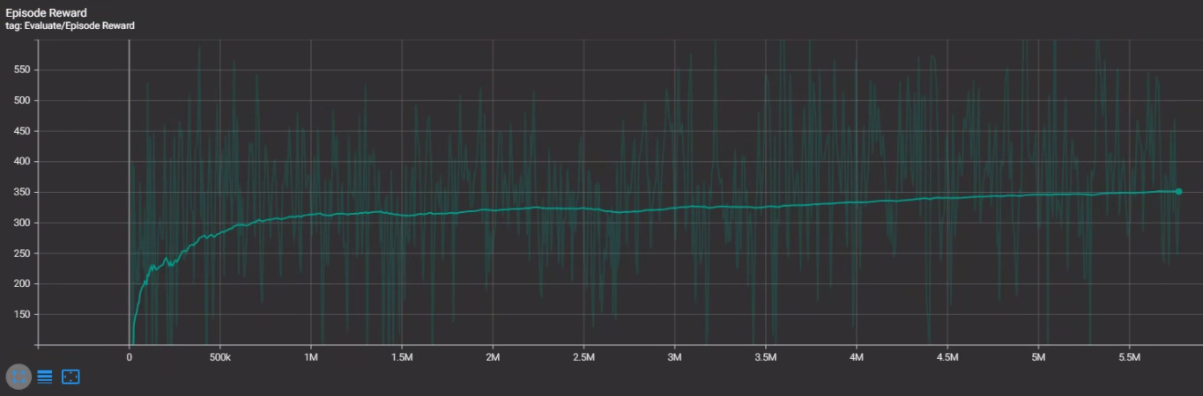
Training curve - Evaluate Reward

Slide 4
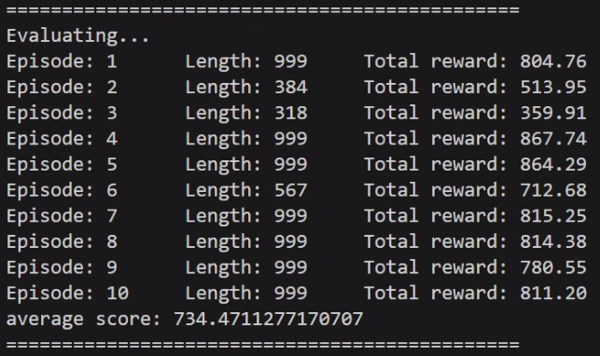
Testing results

Slide 5
Bonus

Slide 6
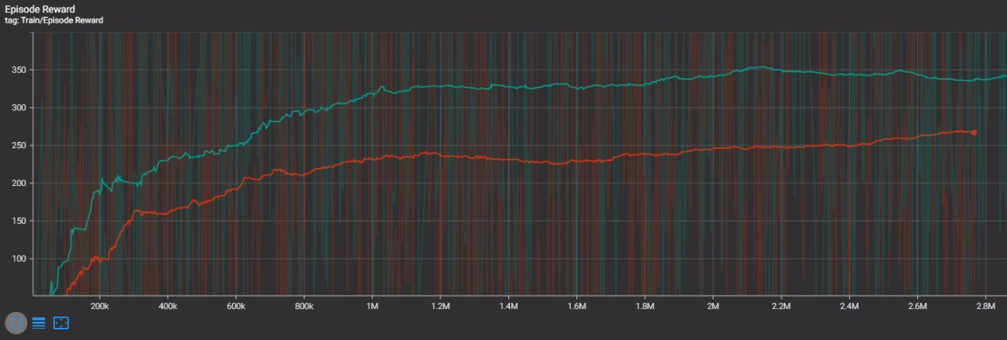
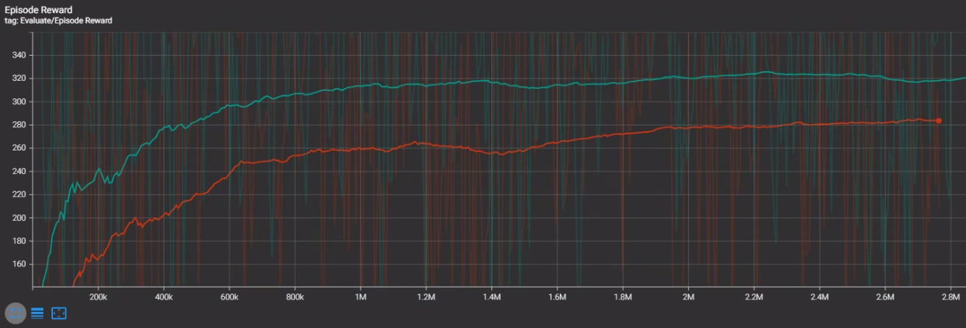
1. Twin Q-Networks
twin Q-networks
single Q-networks

Slide 7
1. Twin Q-Networks
Twin Q-Networks 是為了解決 Q value 高估的問題。
從實驗結果中可以看到 Twin Q-Networks 提高了 reward，推測是因為估計的 Q value 較為準確，可以比較正確的估計出哪個 action可以帶來多少 reward，這樣就能選擇較好的 action。

Slide 8
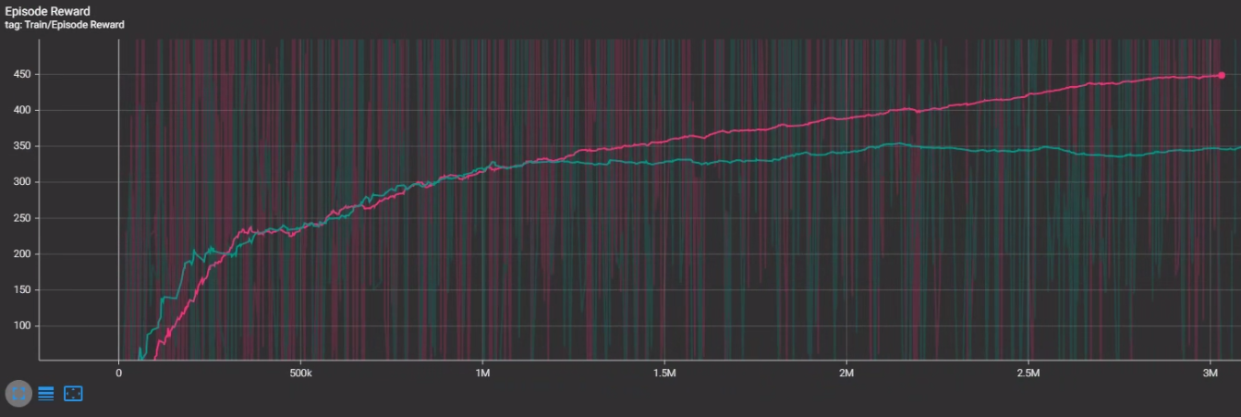
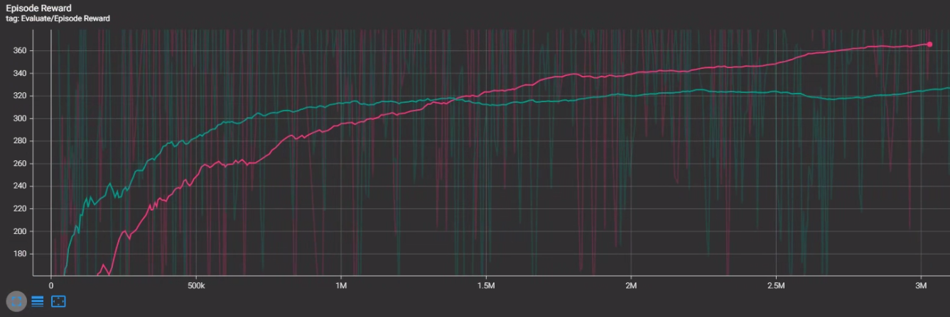
2. Target Policy Smoothing
enabling target policy smoothing
disabling target policy smoothing

Slide 9
2. Target Policy Smoothing
Target Policy Smoothing 可以避免選擇 action 時過於敏感，提高訓練時的穩定性。
從實驗結果中可以看到 disabling target policy smoothing 在訓練前期 reward 較低，但到訓練後期 reward 卻較高，推測是因為 noise 加太多了，多到跟原本選擇的 action 差很多。
因此 enabling target policy smoothing 在訓練前期穩定高，reward較高，但到訓練後期，動作需要估計精確，但因為 noise 太大的影響，導致有點隨機亂走，所以 reward 較少。

Slide 10
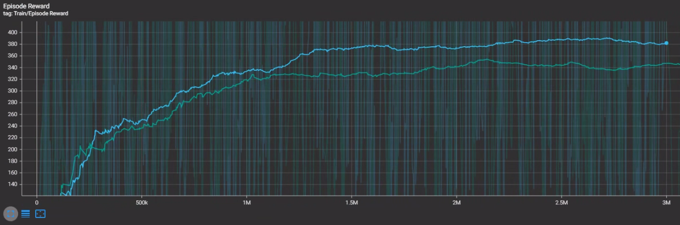
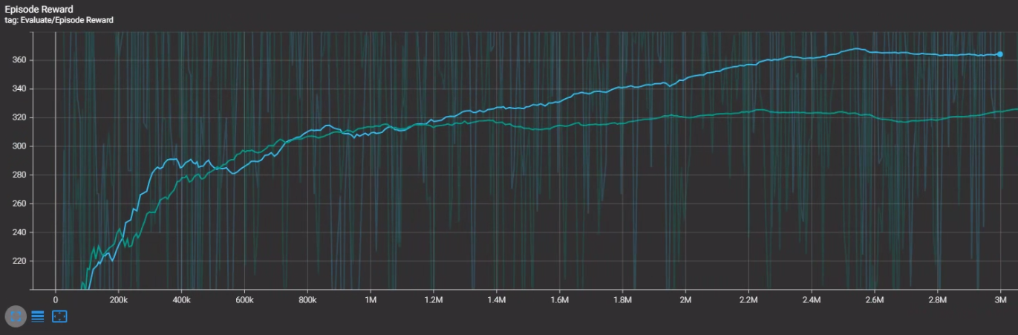
3. Delayed Policy Update Mechanism
two delayed update
single delayed update

Slide 11
3. Delayed Policy Update Mechanism
Delayed Policy Update 可以避免用不夠準確的 Q value 來更新。
從實驗結果中可以看到使用 two delayed update 反而都比較差，推測是因為前面提到 noise 太大的問題。
如果兩次才更新，兩次算出來的 action + noise 可能差距很大，會變成由 noise 主導 action 的更新，所以訓練得不好。
如果每次都更新，雖然訓練不穩定，但當這次 noise 很小時，會由 action 主導更新，會確實學到東西。

Slide 12
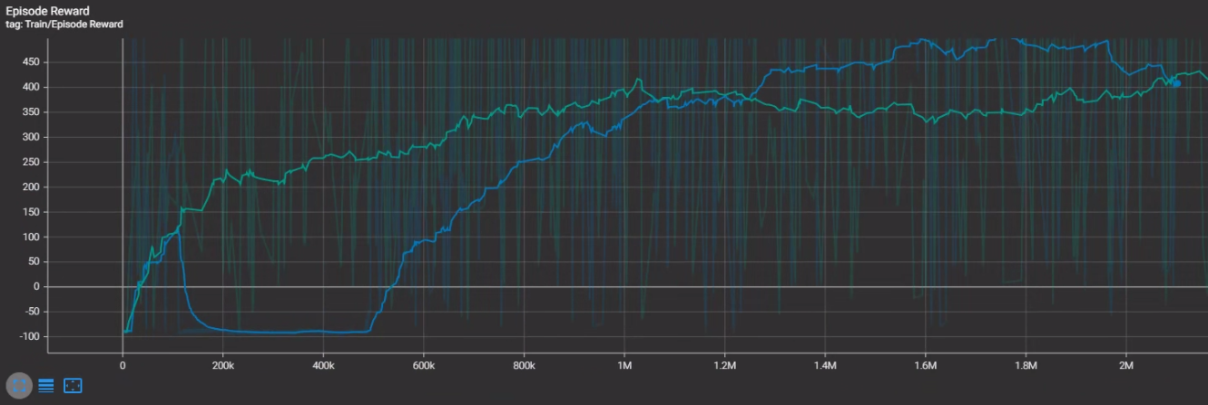
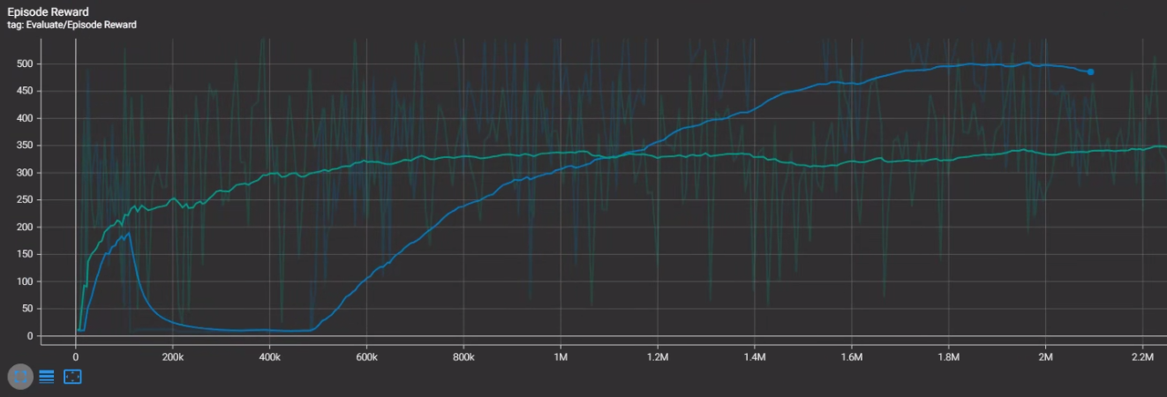
4. Action Noise Injection
with action noise
without action noise

Slide 13
4. Action Noise Injection
從實驗結果中可以看到，當完全沒有 Action Noise 時，訓練曲線非常不穩定。推測是因為當完全沒有 exploration 時，action 的選擇幾乎是由初始參數來決定。
在訓練前期 reward 為負，可能是因為初始參數得出的 action 一直沒辦法得到 reward，也因此學不到東西。
在訓練中期 reward 開始增加，推測是因為剛好抽到初始參數也能得到 reward 的地圖，所以可以跑一小段路了。
在訓練後期 reward 反而變更高，推測是因為學習很多經驗了，對於大部分的轉彎，都能用類似於背答案來選擇固定的 action，而由於每個 observation，每次選擇的 action 都固定，因此下一個 frame 也會是學過的，可預期的。

